Slide 1
Taklimat BIASISWA
2021

Slide 2
BIASISWA KECIL PERSEKUTUAN
(BKP)

Slide 3
KRITERIA PEMILIHAN
Warganegara Malaysia.
Tingkatan 1 – 6 yang bersekolah di Sekolah Kerajaan & Sekolah Bantuan Kerajaan.
Pendapatan ibu bapa/penjaga RM1500 sebulan dan ke bawah.
Cemerlang dalam akademik dan kokurikulum mengikut merit yang ditetapkan.
(Tiada ketetapan bilangan minimun A untuk layan memohon, tetapi yang diambilkira adalah minimum skor merit -boleh rujuk MPK BKP 2017 – muka surat 54)
Tidak menerima sebarang biasiswa atau elaun /insentif kewangan lain daripada agensi kerajaan dan bukan kerajaan.
Permohonan perlu mengisi Borang PB1, PB2 dan PB3

Slide 4
KADAR PENERIMAAN BKP
BIL | TINGKATAN | KADAR BIASISWA (RM SEBULAN) | BILANGAN BULAN | JUMLAH (RM)
1 | 1 Hingga 4 | 70.00 | 12 bulan | 840
2 | 5 | 70.00 | 11 bulan | 770
3 | 6 Rendah | 90.00 (Aliran Sastera) | 7 bulan | 630
4 |  | 110.00 (Aliran Sains) |  | 770
5 | 6 Atas | 90.00 (Aliran Sastera) | 11 bulan | 990
 |  |  |  | 1210
6 |  | 110.00 (Aliran Sains)

Slide 5
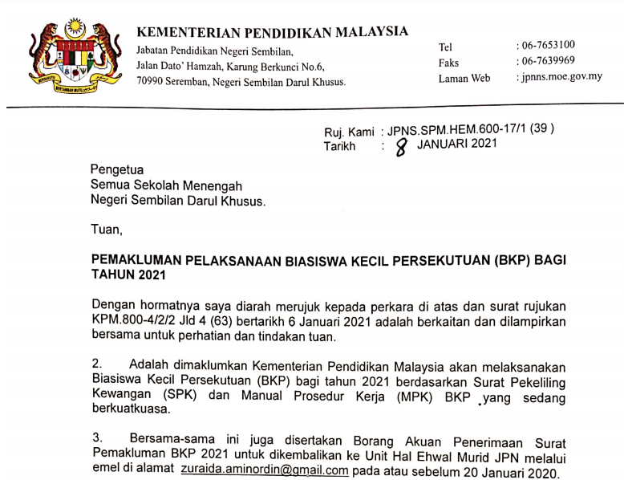
PEMAKLUMAN BKP 2021

Slide 6
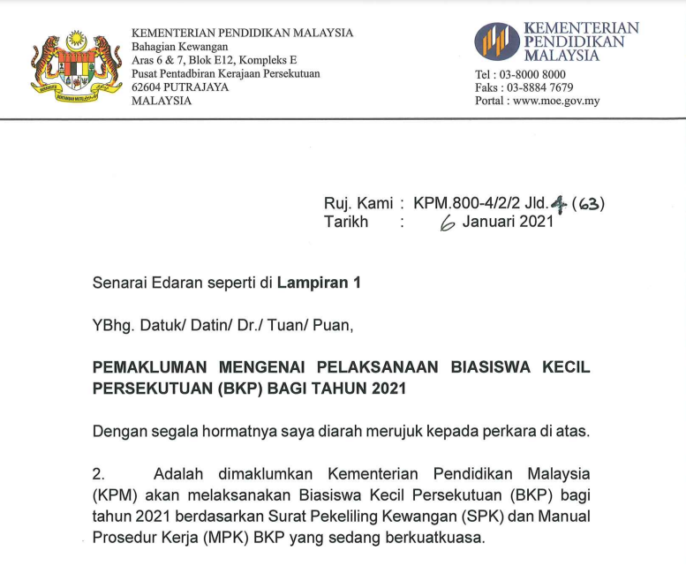

Slide 7
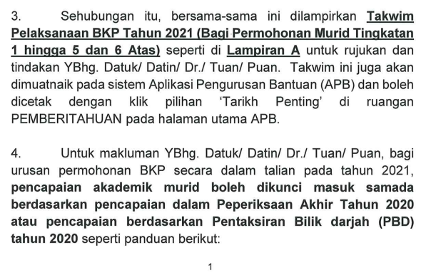

Slide 8
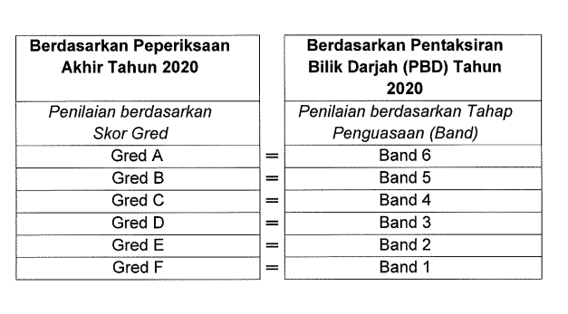
Bagi permohonan untuk murid Tingkatan 1, perlu menggunakan keputusan Peperiksaan Akhir Tahun atau PBD Tahun 6.
Sekiranya sekolah tiada PAT atau PBD akhir tahun, boleh menggunakan keputusan Peperiksaan atau PBD Pertengahan Tahun

Slide 9
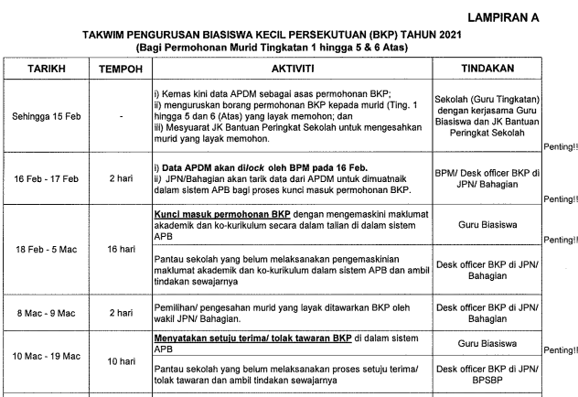

Slide 10
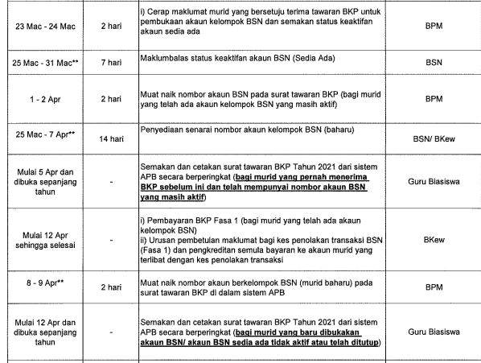

Slide 11
Tarikh penting /tindakan sekolah
Bil | Tarikh | Aktiviti
1 | Sehingga 15 Feb | Kemaskini data APDM sebagai asas permohonan BKP.
 |  | Menguruskan Borang permohonan BKP (BP3) yang layak memohon.
 |  | Mesyuarat JK Bantuan Peringkat Sekolah untuk mengesahkan murid yang layak memohon.
2 | 18 Feb - 5 Mac (16 hari) | Kunci masuk permohonan BKP dengan mengemaskini maklumat akademik dan ko-kurikulum secara dalam talian di dalam sistem APB.
3 | - 19 Mac (10 hari) | Menyatakan setuju terima/tolak tawaran BKP di dalam sistem BKP
4 | Mulai 5 April dan dibuka sepanjang tahun | Semakan dan cetakan surat tawaran BKP Tahun 2021 dari sistem BKP secara berperingkat (bagi murid yang pernah menerima BKP sebelum ini dan telah mempunyai nombor akaun BSN yang asih aktif).
5 | Mulai 12 April dan dibuka sepanjang tahun | Semakan dan cetakan surat tawaran BKP Tahun 2021 dari sistem BKP secara berperingkat (bagi murid yang baru dibukakan akaun BSN / akaun BSN tidak aktif atau telah ditutup).

Slide 12
PERMOHONAN TINGKATAN 6 ATAS
Untuk makluman awal , permohonan BKP bagi murid Ting. 6 Atas Tahun 2021 akan dilaksanakan bersama-sama dengan murid Ting 6 Bawah Tahun 2021 yg dijangka akan dilaksanakan dalam bulan Julai 2021.
Ini bermaksud, takwim yang telah diedarkan sblm ini adalah utk pelaksanaan BKP bagi Ting. 1-5 Tahun 2021 sahaja.(tidak termasuk Ting. 6 Atas Tahun 2021).

Slide 13
KOLEJ VOKASIONAL
Merujuk kepada takwim , pelajar tahun 1 KV dijangkakan akan masuk pada bulan April.
Sehubungan itu sekolah di mana pelajar tersebut berada semasa permohonan BKP dibuka perlu memohon bagi murid tersebut.

Slide 14

MANUAL PROSEDUR KERJA BKP 2017
SPK Bil 1/2017 Pengurusan BKP dan MPK BKP 2017 masih digunakan sebagai panduan sekolah dan perlu ada dalam simpanan sekolah

Slide 15
TATACARA PEMBAYARAN
Pembayaran BKP dikreditkan terus ke akaun penerima yang berjaya dengan menggunakan khidmat Bank Simpanan Nasional (BSN).
Bagi penerima BKP yang telah dijana akaun kelompok, mereka perlu ke BSN untuk mendapatkan kad ATM dengan menyertakan surat tawaran biasiswa seperti di Lampiran D dan membawa bersama Kad Pengenalan.

Slide 16
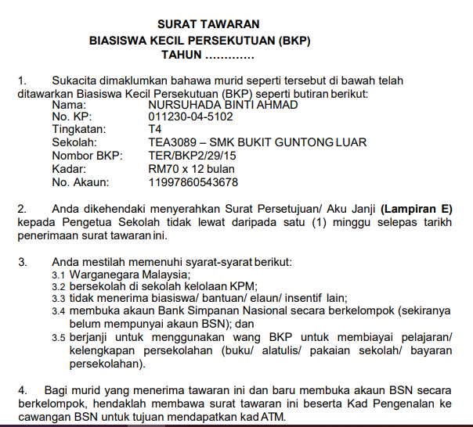
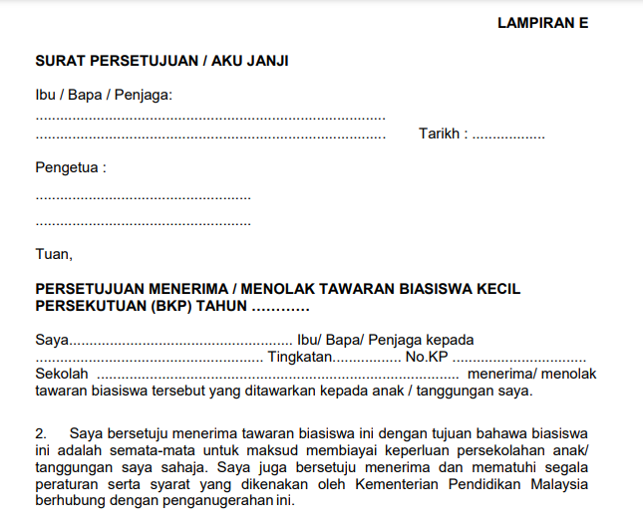
SURAT TAWARAN DAN AKU JANJI

Slide 17
TATACARA PENGGUNAAN WANG BKP
Sekolah perlu memastikan wang BKP digunakan untuk tujuan pembelajaran dan perkara yang berkaitan dengan aktiviti persekolahan sahaja.
Sekiranya didapati murid menggunakan wang yang diberikan untuk tujuan lain dan mengabaikan keperluan persekolahan, surat amaran perlu dikeluarkan.
Tindakan tarik balik penganugerahan boleh dibuat jika penyalahgunaan wang biasiswa dilakukan secara berterusan.
Pengeluaran wang biasiswa dihadkan kepada RM150.00 bagi setiap murid dalam tempoh 2 bulan. Sekiranya murid perlu mengeluarkan wang melebihi had yang dibenarkan, murid perlu mengisi Borang Permohonan Pengeluaran
Wang di Lampiran F dan mengemukakan borang tersebut di mana-mana kaunter BSN.

Slide 18
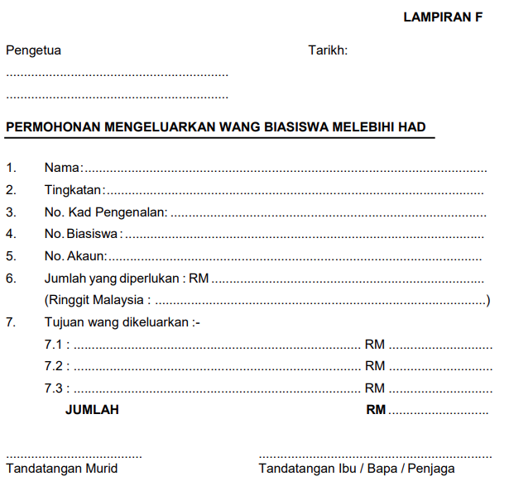
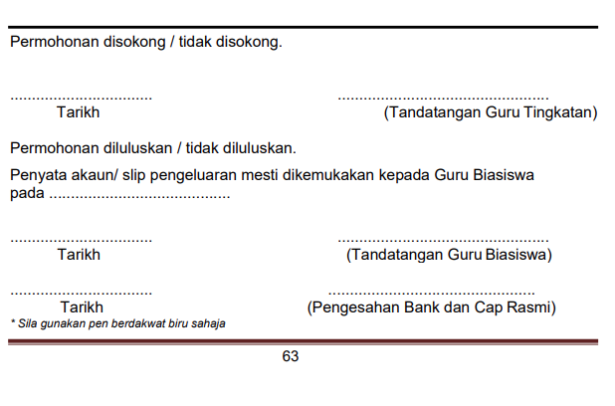

Slide 19
PENARIKAN SEMULA BKP
Tindakan penarikan balik BKP perlu dilaksanakan oleh pihak sekolah dan dimaklumkan kepada BKew melalui JPN/ BPSBPSK sekiranya dalam tempoh setahun itu berlaku perkara-perkara berikut:
a) Murid menerima biasiswa atau bantuan kewangan lain;
b) Murid didapati telah mengemukakan maklumat palsu di dalam Borang Permohonan BKP
c) Murid telah dikenakan tindakan disiplin kerana melakukan kesalahan berat yang diputuskan oleh Jawatankuasa Biasiswa Peringkat Sekolah.
Murid yang ditarik balik biasiswa kerana dikenakan tindakan disiplin atau kesalahan berat yang diputuskan oleh Jawatan kuasa Disiplin sekolah, akan dikenakan sekatan permohonan bagi tempoh satu (1) tahun untuk permohonan berikutnya.

Slide 20
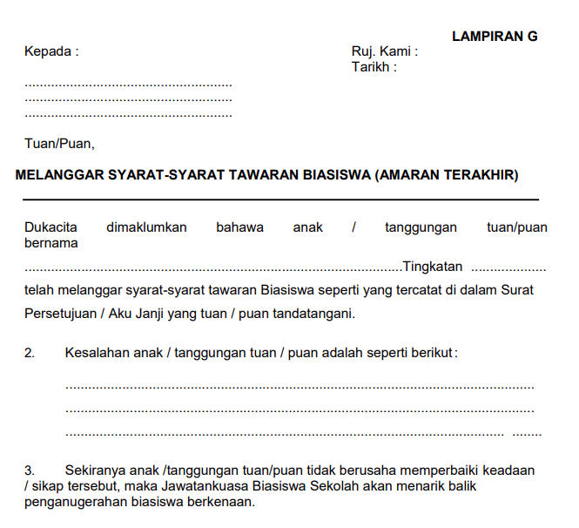
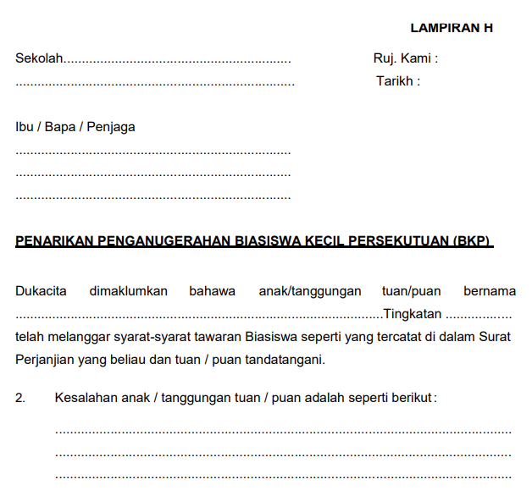

Slide 21
BIASISWA ANAK
NEGERI
(BAN)

Slide 22
PELAKSANAAN BAN 2021
Bermula 2021, Biasiswa Rendah Negeri akan dikenali sebagai Biasiswa Anak Negeri.
Tiada lagi BRN Tertanggung / Penerima Tertanggung.
Permohonan baharu akan dibuka setiap tahun
Garis Panduan baharu akan dikeluarkan

Slide 23
SYARAT KELAYAKAN
  Murid Tingkatan 1 hingga 5 yang bersekolah di sekolah menengah Negeri Sembilan.(kecuali SBP)
  Murid dari keluarga berpendapatan isi rumah RM1500 dan ke bawah.
  Pemohon tidak boleh menerima sebarang biasiswa atau bantuan berbentuk bulanan dari agensi kerajaan atau bukan kerajaan.

Slide 24
PEMBAYARAN
Penerima yang berjaya akan menerima sumbangan sebanyak RM600 untuk tempoh 12 bulan (RM50 sebulan)
Bayaran akan dibuat melalui Pusat Khidmat DUN.
Jumlah penerima seramai 1,333 orang dengan peruntukan sebanyak RM800,000

Slide 25
Bantuan anak sekolah
(bas n9)

Slide 26
SYARAT KELAYAKAN
Pelajar Tahun 1 hingga Tingkatan 3
Pelajar dari keluarga e-Kasih dan dari keluarga berpendapatan RM1500 ke bawah
Pemohon tidak boleh menerima biasiswa atau bantuan lain daripada agensi kerajaan atau bukan kerajaan.

Slide 27
PEMBAYARAN
Peruntukan sebanyak RM1.3 juta
Melibatkan seramai 2,363 penerima
Pembayaran sebanyak RM550 (RM50 selama 11 bulan) bagi setiap murid
Bayaran akan dibuat kepada pelajar melalui Pusat Khidmat DUN

